Slide 1
CS1: Task 14
15.01.2016, Gruppe Blau

Slide 2
Agenda
Live Demo
Personal Contribution
Lessons learnt

Slide 3
Live Demo

Slide 4
Personal contribution

Slide 5
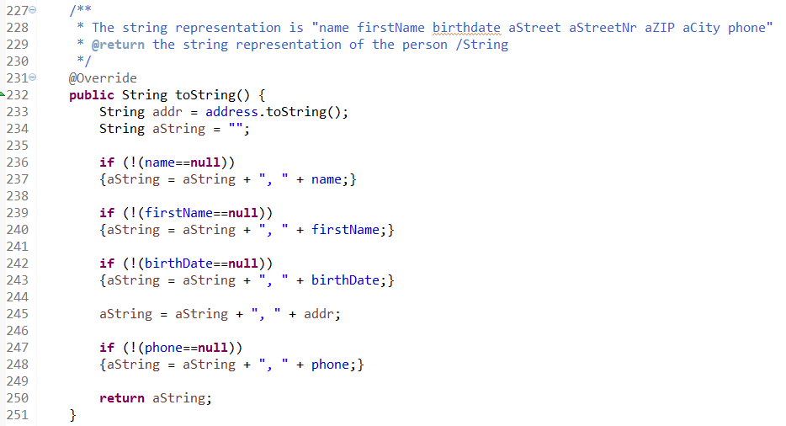
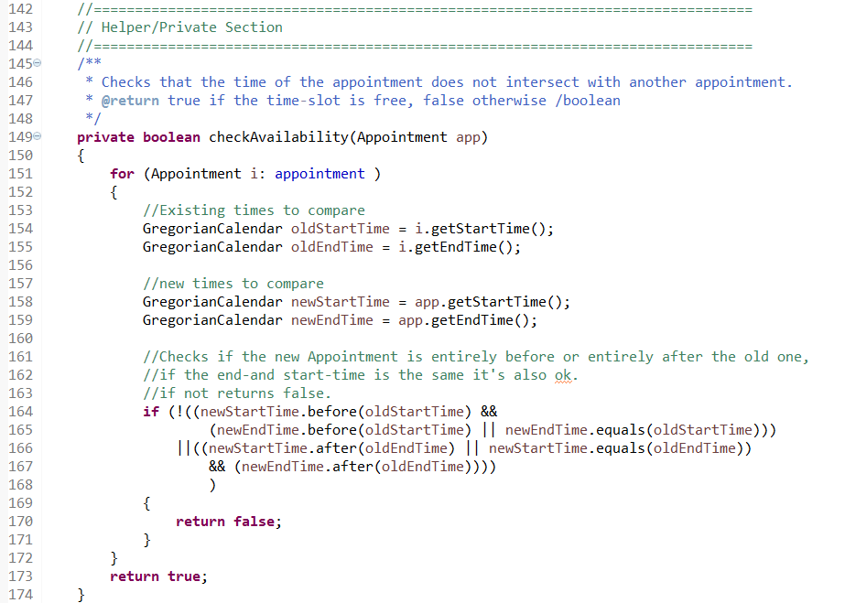
Christine Noser
Basisklassen & -funktionalität
JUnit Tests der Basisklassen
Interfaces
Login

Slide 6
Lukas Hügi

Slide 7
Tim Dorner
Scrum Master Sprint 3
Health Visitor Kalender
Monatsansicht
Wochenansicht
Tagesansicht
Patienten Liste
Filter
Login
Controller
GUI
JPA Database
Klassen für JPA anpassen

Slide 8
Fabian Zwahlen
UI Controller
Pop up
Create Appointment-Ansicht
Create Patient-Ansicht
Controller & ClickHandler
Detail-Ansicht
Info-Ansicht
Behandlungsübersicht
Terminübersicht
Controller & ClickHandler

Slide 9
Stefan Iseli
Scrum Master Sprint 1 & 2
Patient State
Database
DB erstellt und Daten eingefügt
Klassen für JPA erweitert
Connection, Read und Write
Health Visitor Kalender
Patient List
Login Controller
Login mit DB
Edit Patient
Etc.

Slide 10
Lessons learnt

Slide 11
Storyboard
Ausführlicher
Zu wenig Informationen → Mehr einholen
Zu wenig Vorkenntnisse
Wurden in Folge zu wenig berücksichtigt
Fantasievoller

Slide 12
Requirements
Fehlende Use Cases
Ziemlich ausführlich
Praktisch fürs weitere Vorgehen
Interview weniger hilfreich
Wenn dann mehrere
Projekt von Beginn begrenzen
Detailliertere Requirements

Slide 13
Design
Praktische Mock-Ups
Teils sehr detailliert
Vaadin Testframwork vor Mock-Ups
Evaluation durch mehrere Personen
Evaluation durch Laien und Fachpersonen

Slide 14
Implementation
Vielmals fehlendes Wissen
Testumgebung erst nach DB-Integration möglich
Implementation der DB am Schluss OK
JPA Klassen jedoch zu Beginn
Unterschiedliches Vorwissen

Slide 15
Scrum retrospective
Developer
Daily Scrum ok
Etwas unnötig bei 10 min Development-Zeit
Daily Scrum nur Mo, Mi & Do
Klarere Aufteilung
Daily Scrum Time Boxing!
Manchmal zu viel Sonstiges besprochen
Wirklich nur «was gemacht», «was als nächstes»
Scrum Master
Sprint Planung
Aufwandsschätzung
Selbständigeres Team
Klare Aufteilung schwierig
Häufiges Pair Programming (kein Nachteil)

Slide 16
Team Lessons learned
Lukas Hügi
Christine Noser
Tim Dorner
Scrum planning
Pair programming
Fabian Zwahlen
Grosses Softwareprojekt
Aufteilung der Arbeiten
Stefan Iseli
Storyboards & Requirements
Vaadin & JPA

Slide 17
Thanks!

